Slide 1
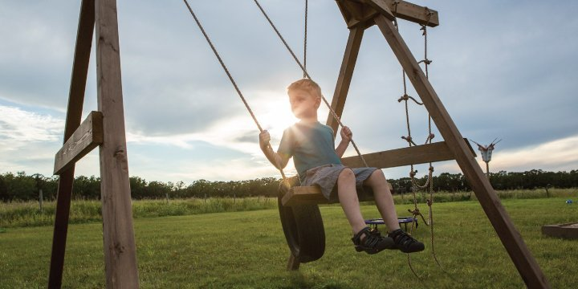
完美的結局

Slide 2
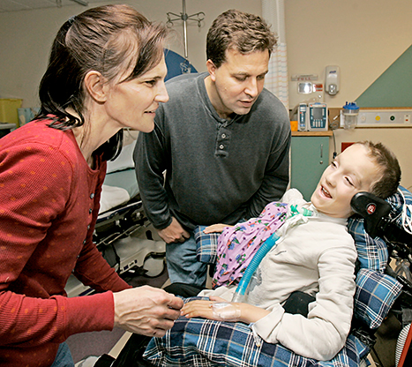
The Boy Who Came Back from Heaven
從天堂回來的男孩

Slide 4
「所以，你們若真與基督一同復活，就當求在上面的事；那裡有基督坐在神的右邊。你們要思念上面的事，不要思念地上的事。」(西3:1-2)
「原來我們不是顧念所見的，乃是顧念所不見的；因為所見的是暫時的，所不見的是永遠的。」(林後4:18)

Slide 5
一個新的聖城
Holy City
一個新天新地
a new heaven and new earth

Slide 6
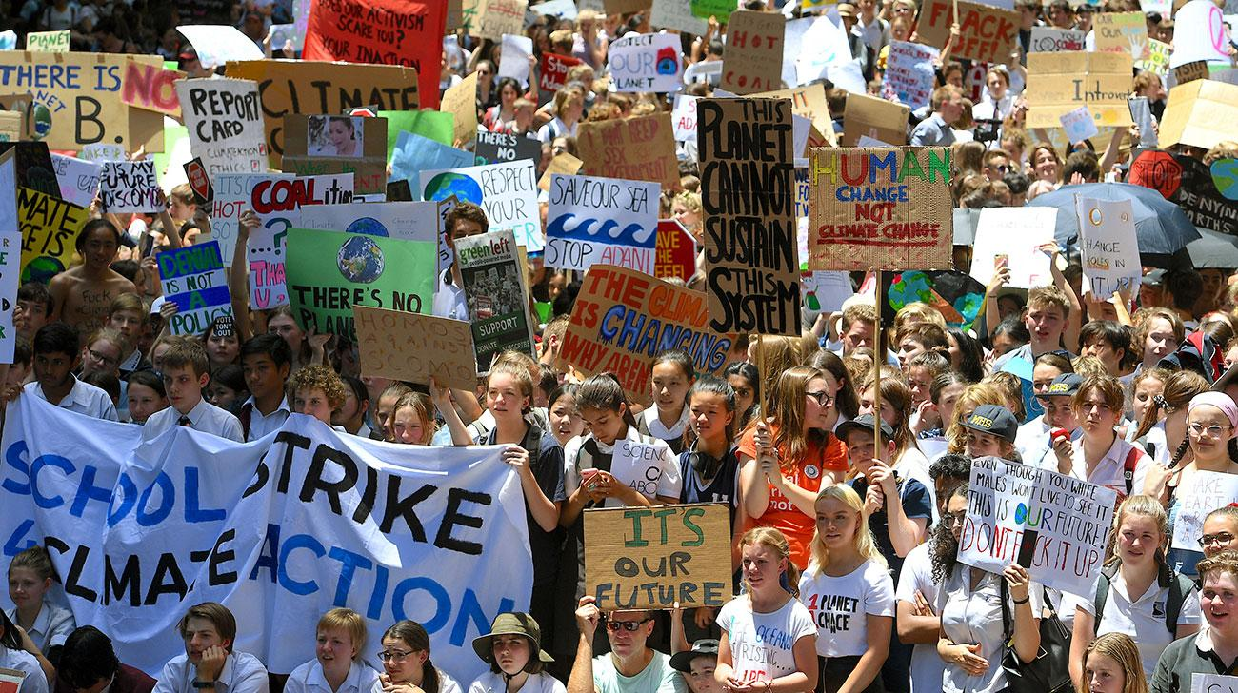
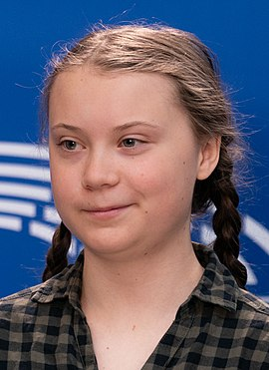
不再有海了
No longer any sea
Greta Thunberg

Slide 7
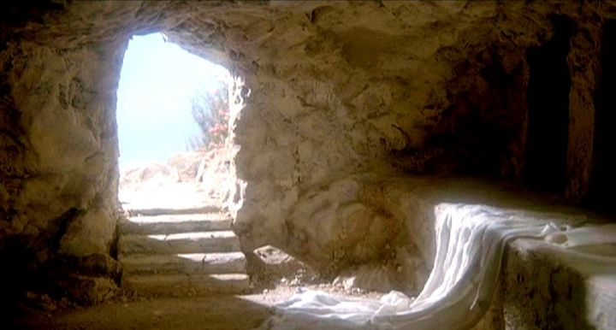
不再有死亡
No longer death

Slide 8
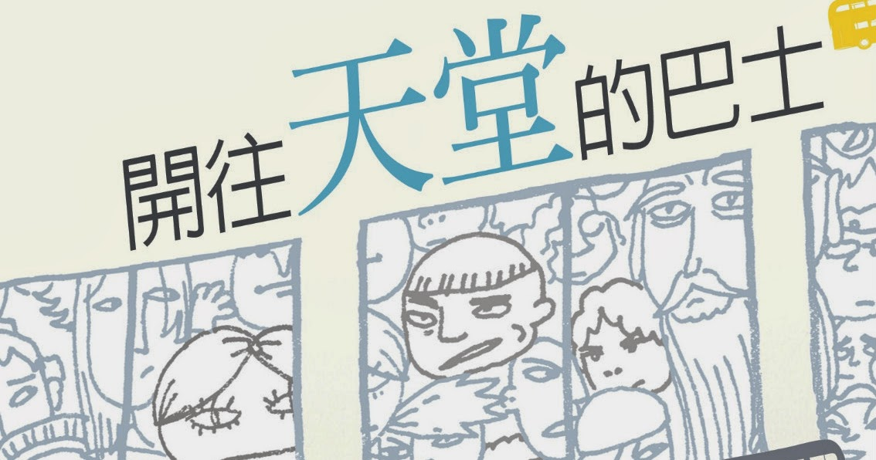
千萬不要錯過這輛巴士！

